Slide 1


“There can be no greater gift then that of giving one’s time and energy
to help others without expecting anything in return”
– Nelson Mandela

Slide 2

Comment bien débuter son histoire avec la Power Platform & Dynamics 365
Raphaël Pothin
Consultant en Solutions d’Affaire
#EmPowerYourCareer

Slide 3







Qui suis-je?
Passionné par la Power Platform
Consultant en Solutions d’Affaire
(Dynamics 365 Sales, Project Service Automation and Human Resources)
Raphaël Pothin
@RaphaelPothin
Raphael POTHIN
Raphaël Pothin
#EmPowerYourCareer
raphael.pothin@gmail.com

Slide 4
Plan
Une envie de Power Platform
Par où commencer ?
Un environnement pour s’entrainer
Aller plus loin
#EmPowerYourCareer

Slide 5
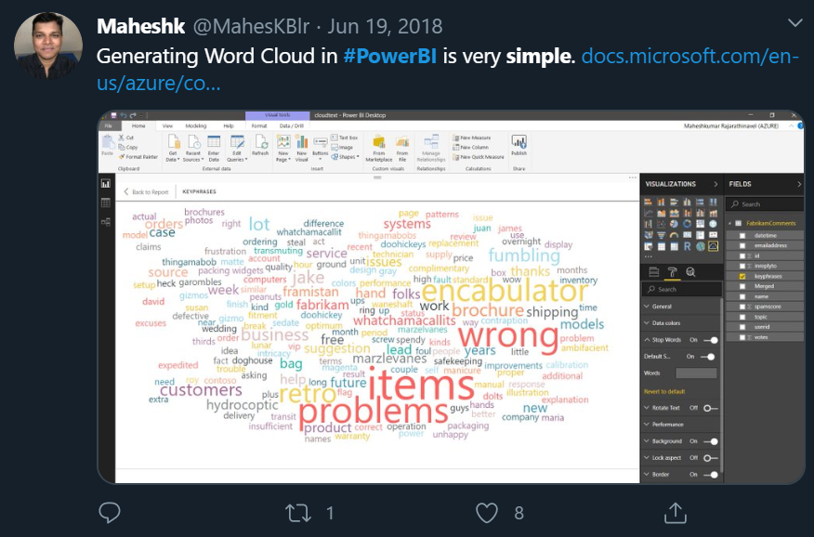
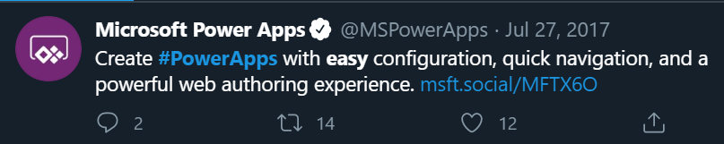
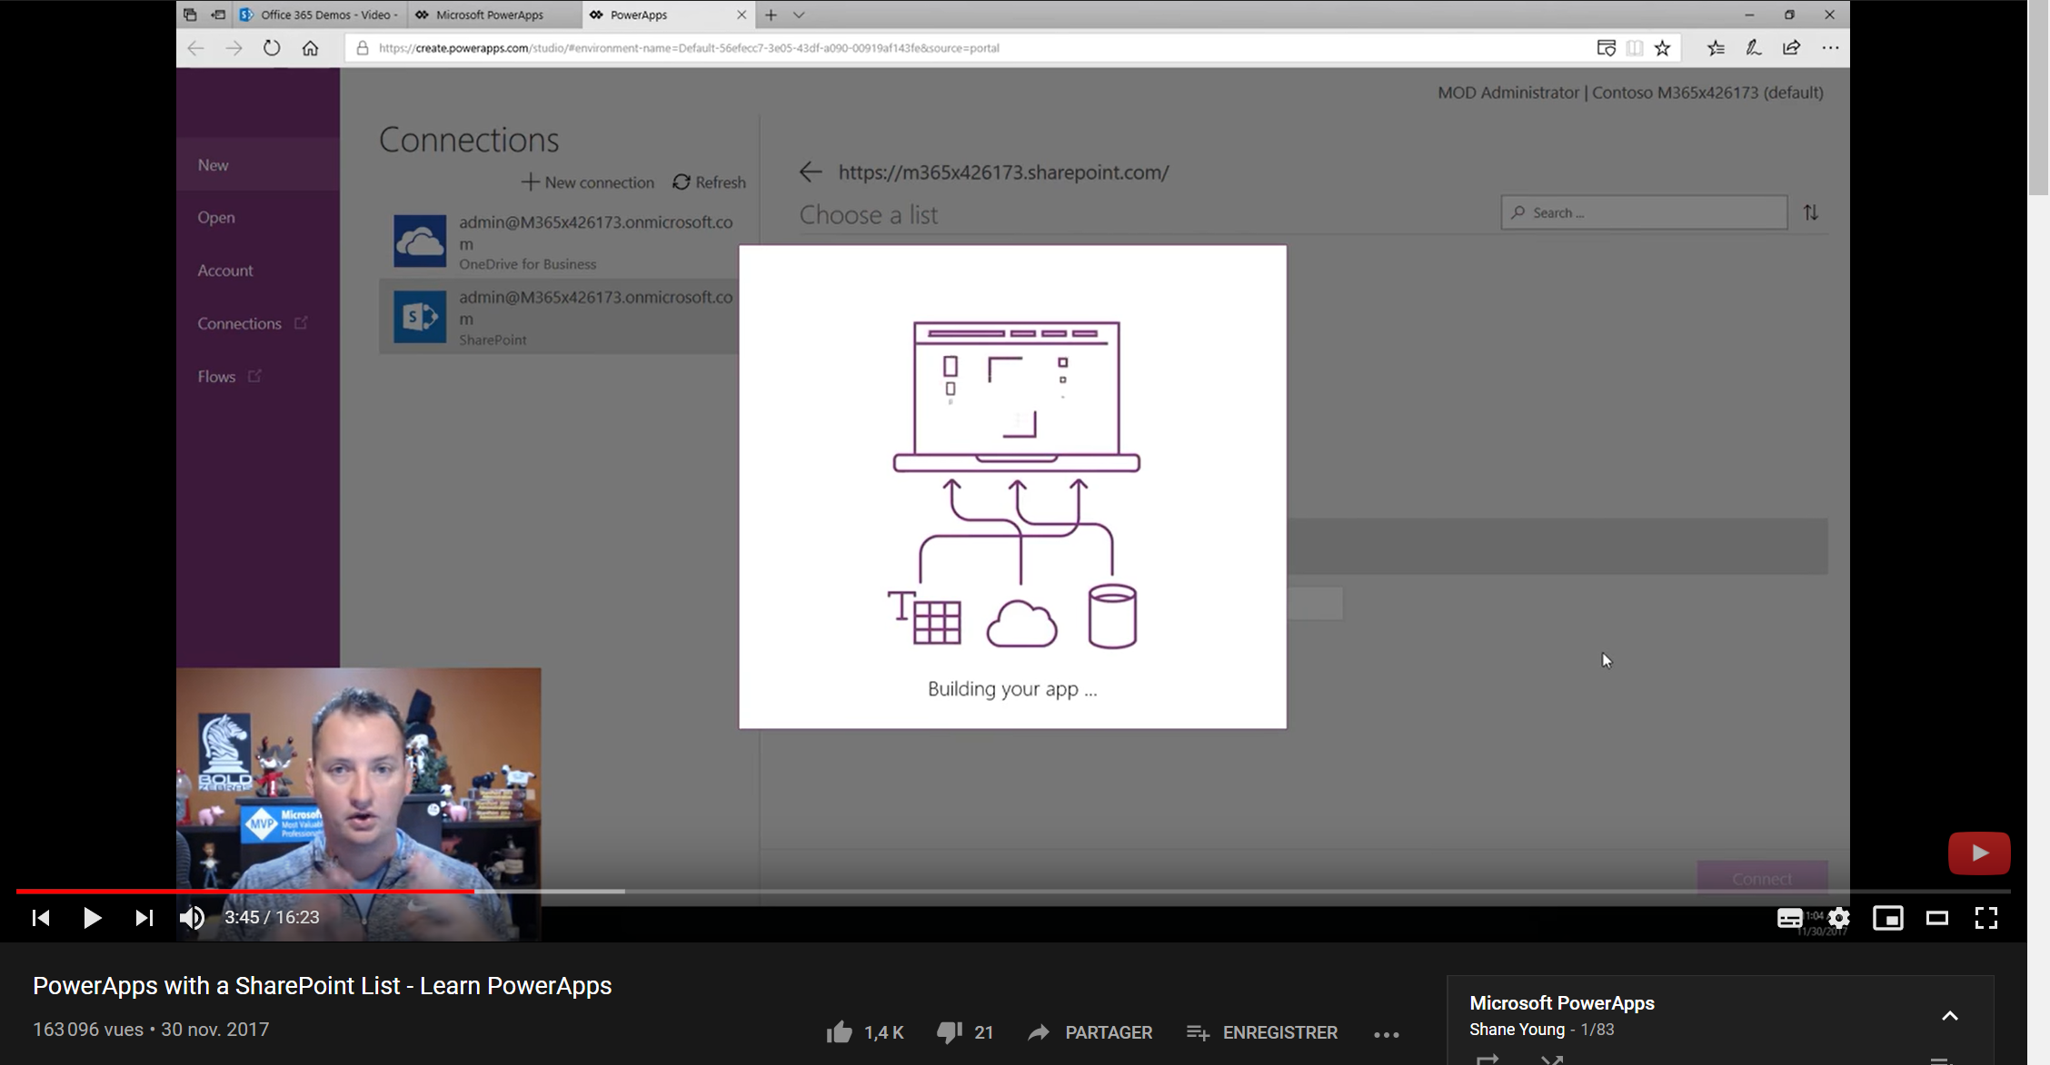





Une envie de Power Platform
#EmPowerYourCareer
Notes:
https://powerapps.microsoft.com/en-us/blog/sncf-power-platform-customer-success-story/
https://powerapps.microsoft.com/en-us/blog/powerapps-champions/

Slide 6

Par où commencer ?
https://docs.microsoft.com/fr-fr/learn/
#EmPowerYourCareer

Slide 7
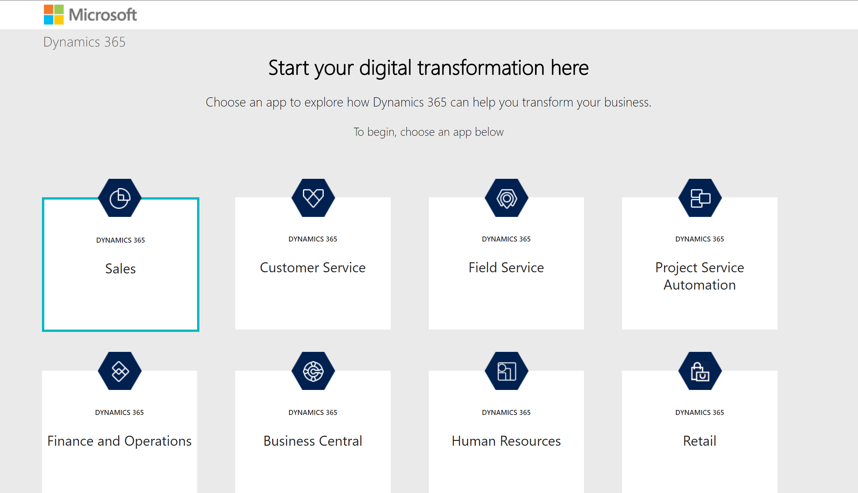
Un environnement pour s’entrainer
https://trials.dynamics.com/
#EmPowerYourCareer
Notes:
https://www.youtube.com/watch?feature=youtu.be&v=lfGtjcxeKj4&app=desktop

Slide 8




Aller plus loin
https://powerusers.microsoft.com/
https://community.dynamics.com/
https://docs.microsoft.com/en-us/learn/certifications/
https://www.powerplatformug.com/home
#EmPowerYourCareer

Slide 9
Q&A
#EmPowerYourCareer

Slide 10

S’il vous plait répondez à ce questionnaire!
#EmPowerYourCareer

Slide 11
Merci pour votre participation !

